Slide 1
المرحلة 1
6
3
4
مراجعة
الدرس 16
الدرس 15
الدرس 14
الدرس 13

Slide 2






أيقونات توجيهية
الإسناد في الممارسة الموجهة
توجيهات الأستاذ
تعيين تلميذ للإجابة
أمر للشريحة الموالية بعد عرض الفيديو
عمل ثنائي
عرض فيديو

Slide 3

برمجة الأسبوع الرابع
(ة)خاص بالأستاذ
الدرس 14
الدرس 13
النسبة: النسب المتكافئة
النسبة
الدرس 16
الدرس 15
حل مسائل حول النسبة (1)
الرجوع إلى الوحدة
مراجعة
مراجعة وتثبيت دروس الأسبوع

Slide 4
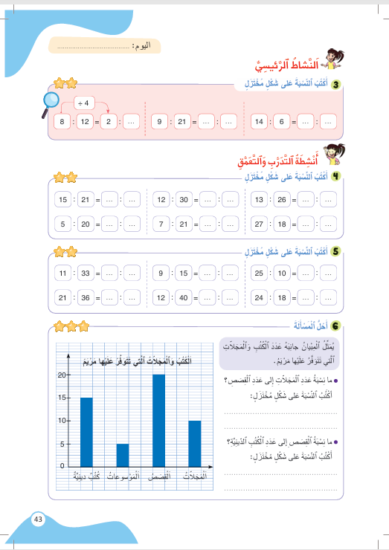
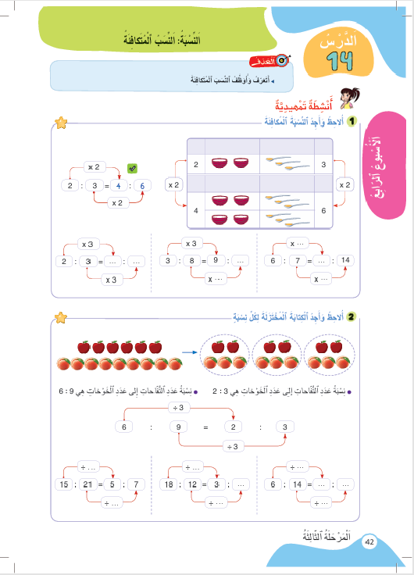
درس اليوم
(ة)خاص بالأستاذ
النسبة: النسب المتكافئة

Slide 5


(ة)خاص بالأستاذ
مراحل الدرس
1
افتتاح الدرس
1
10
1
2
نمذجة
05
1
ممارسة موجهة
3
20
1
ممارسة مستقلة
4
15
1
اختتام الدرس
5
05

Slide 6
(ة)خاص بالأستاذ
عند نهاية الدرس
على الأقل 80% من المتعلمين سيكونون قادرين على:
تعرف واستخدام النسب المتكافئة

Slide 7



مرحباً سنتابع درسا جديدا مع مجد وندى

Slide 8

(ة)خاص بالأستاذ
افتتاح الدرس
1
تصحيح الواجب المنزلي
الحساب الذهني
أنشطة تمهيدية

Slide 9
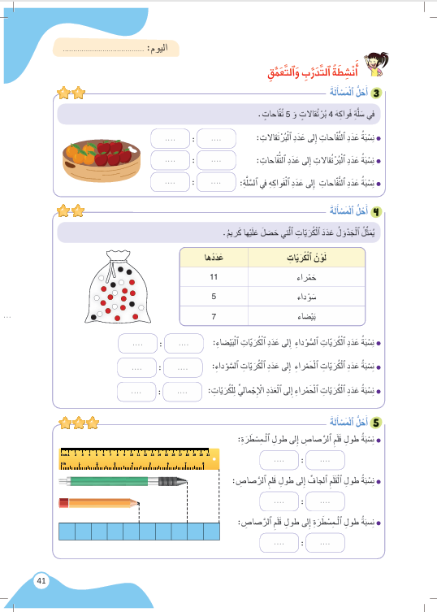
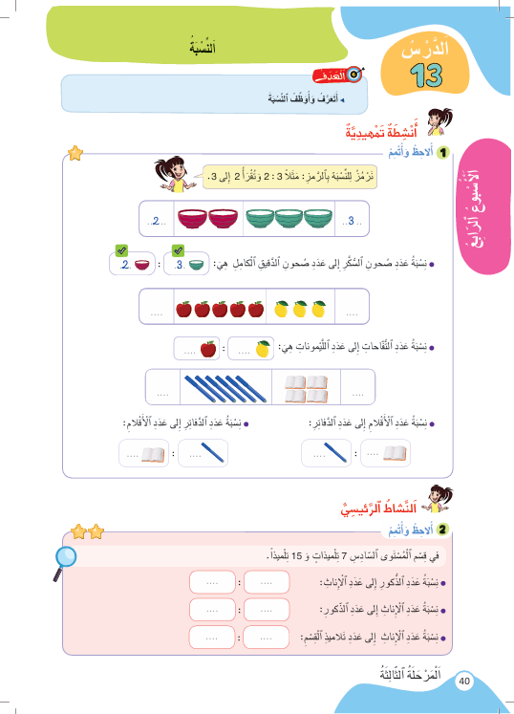
خذوا الكراسة، ص 41 ، سنصحح تمارين الواجب المنزلي.

Slide 10

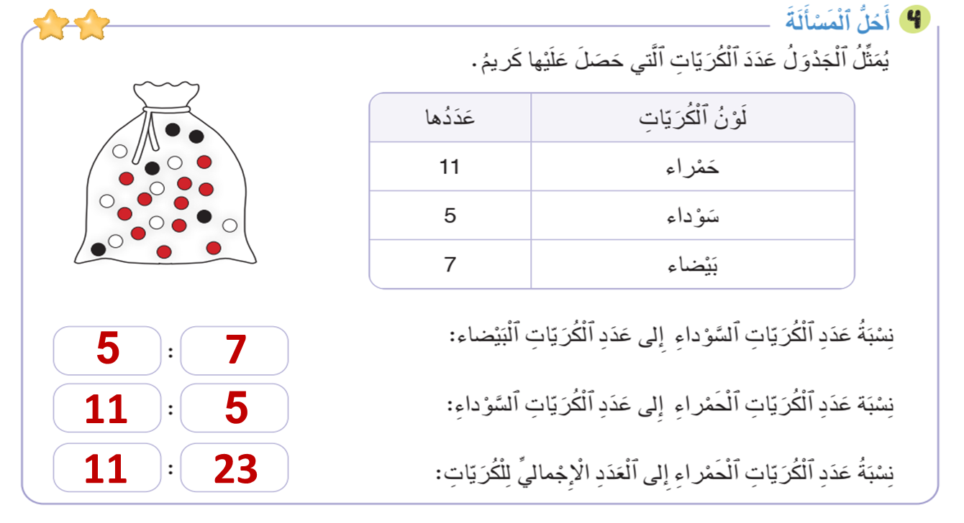
صححوا
1

Slide 11
(ة)خاص بالأستاذ
افتتاح الدرس
1
تصحيح الواجب المنزلي
الحساب الذهني
أنشطة تمهيدية

Slide 12


سنبدأ الحساب الذهني. خذوا كراسات الحساب الذهني؛

Slide 13
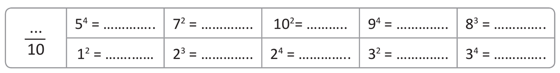
لديكم دقيقة واحدة لحساب هذه العمليات. دوّنوا النتيجة فقط .

Slide 14
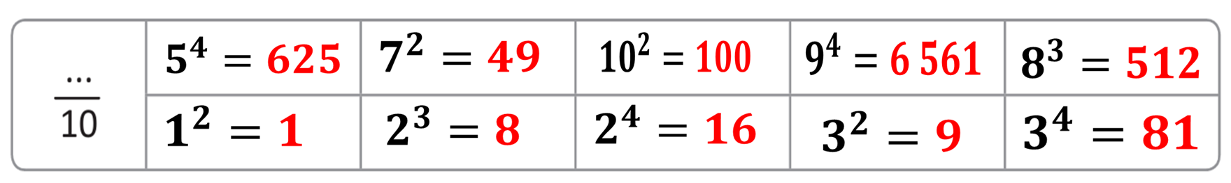
صححوا، لديكم دقيقة واحدة

Slide 15
(ة)خاص بالأستاذ
افتتاح الدرس
1
تصحيح الواجب المنزلي
الحساب الذهني
أنشطة تمهيدية

Slide 16
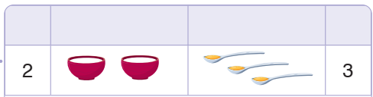
لنتعرف طريقة كتابة نسبة مكافئة لنسبة معينة باستخدام الضرب.
لنحدد نسبة مكافئة عدد صحون السكر إلى عدد صحون الدقيق في هذا المثال:

Slide 17
نحدد أولا نسبة عدد صحون السكر إلى عدد الملاعق في هذا المثال:
نسبة عدد صحون السكر إلى عدد الملاعق هي 2:3

Slide 18
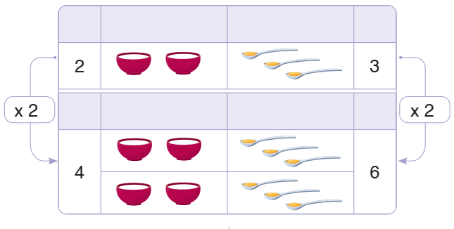
للحصول على نسبة مكافئة للنسبة 2:3 نضرب عدد الصحون والملاعق في العدد 2.
2:3
:

Slide 19

خذوا الألواح.

Slide 20
على ألواحكم، حددوا نسبة عدد صحون السكر إلى عدد الملاعق في المثال الثاني:
2:3
?

Slide 21
ارفعوا الألواح.

Slide 22
صححوا:
2:3
4:6

Slide 23
(ة)خاص بالأستاذ
النمذجة
2
2
تعرف واستخدام النسب المتكافئة

Slide 24


الآن سنتعرف على النسب المتكافئة وطريقة استخدامها.

Slide 25

عرض فيديو النمذجة

Slide 26
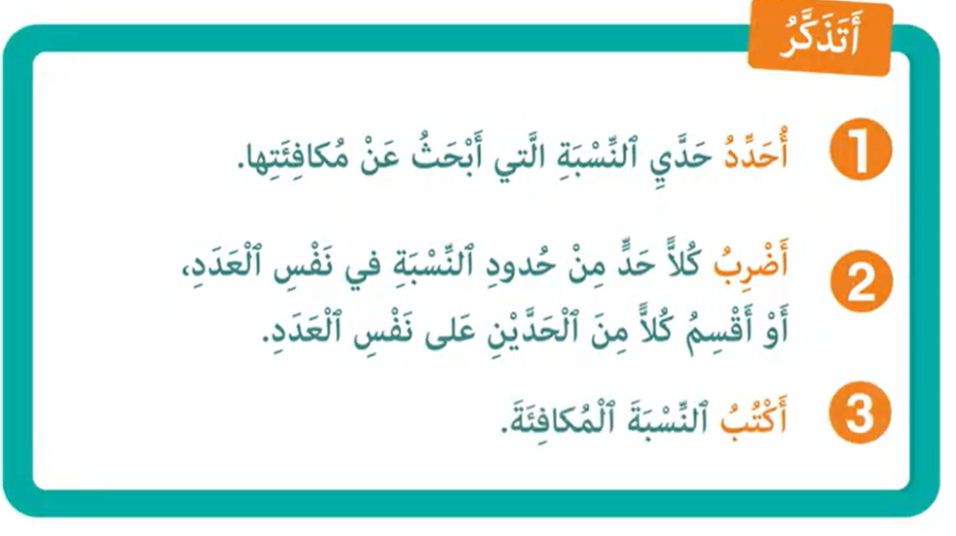
من يذكرنا بخطوات تحديد نسبة مكافئة لنسبة أخرى :

Slide 27
(ة)خاص بالأستاذ
الممارسة الموجهة
3
3
النشاط 1
النشاط 2
النشاط 3

Slide 28
خذوا الألواح.

Slide 29

انتبهوا ، سنبحث عن نسبة مكافئة لنسبة الأقلام إلى المذكرات خُطْوَةً خطوة مثل مجد وندى
في المِحْفَظَةِ 4 أَقْلامٍ وَ3 مُذَكِّراتٍ.

Slide 30

ماذا نفعل في الخطوة الأولى؟
أكتب النسبة...
3
أضرب/ أقسم ...
2
أحدد حدي...
1
في المِحْفَظَةِ 4 أَقْلامٍ وَ3 مُذَكِّراتٍ.

Slide 31
على الألواح ، حددوا حدي النسبة التي نبحث عن مكافئتها.
أكتب النسبة...
3
أضرب/ أقسم ...
2
أحدد حدي...
1
في المِحْفَظَةِ 4 أَقْلامٍ وَ3 مُذَكِّراتٍ.

Slide 32
ارفعوا الألواح.

Slide 33
صححوا. من يشرح لنا كيف توصل للجواب؟
أكتب النسبة...
3
أضرب/ أقسم ...
2
أحدد حدي...
1
في المِحْفَظَةِ 4 أَقْلامٍ وَ3 مُذَكِّراتٍ.
3 : 4
نسبة الأقلام إلى المذكرات هي:

Slide 34
ماذا نفعل في الخطوة الثانية؟
أكتب النسبة...
3
أضرب/ أقسم ...
2
أحدد حدي...
1
في المِحْفَظَةِ 4 أَقْلامٍ وَ3 مُذَكِّراتٍ.
3 : 4
نسبة الأقلام إلى المذكرات هي:

Slide 35
على الألواح اضربوا أو اقسموا حدي نسبة الأقلام إلى المذكرات في أو على نفس العدد .
أكتب النسبة...
3
أضرب/ أقسم ...
2
أحدد حدي...
1
في المِحْفَظَةِ 4 أَقْلامٍ وَ3 مُذَكِّراتٍ.
3 : 4
نسبة الأقلام إلى المذكرات هي:

Slide 36
ارفعوا الألواح.

Slide 37


صححوا. من يشرح لنا كيف توصل للجواب؟
أكتب النسبة...
3
أضرب/ أقسم ...
2
أحدد حدي...
1
في المِحْفَظَةِ 4 أَقْلامٍ وَ3 مُذَكِّراتٍ.
$$×2$$
3 : 4
.. : ..
$$×2$$

Slide 38


ماذا نفعل في الخطوة الثالثة؟
أكتب النسبة...
3
أضرب/ أقسم ...
2
أحدد حدي...
1
في المِحْفَظَةِ 4 أَقْلامٍ وَ3 مُذَكِّراتٍ.
$$×2$$
3 : 4
.. : ..
$$×2$$

Slide 39


على الألواح، اكتبوا النسبة المكافئة للنسبة 3 : 4 .
أكتب النسبة...
3
أضرب/ أقسم ...
2
أحدد حدي...
1
في المِحْفَظَةِ 4 أَقْلامٍ وَ3 مُذَكِّراتٍ.
$$×2$$
3 : 4
.. : ..
$$×2$$

Slide 40
ارفعوا الألواح.

Slide 41
صححوا. من يشرح لنا كيف توصل للجواب؟
أكتب النسبة...
3
أضرب/ أقسم ...
2
أحدد حدي...
1
في المِحْفَظَةِ 4 أَقْلامٍ وَ3 مُذَكِّراتٍ.
$$×2$$
3 : 4
6 : 8
$$×2$$

Slide 42
(ة)خاص بالأستاذ
الممارسة الموجهة
3
3
النشاط 1
النشاط 2
النشاط 3

Slide 43
خذوا الألواح.

Slide 44
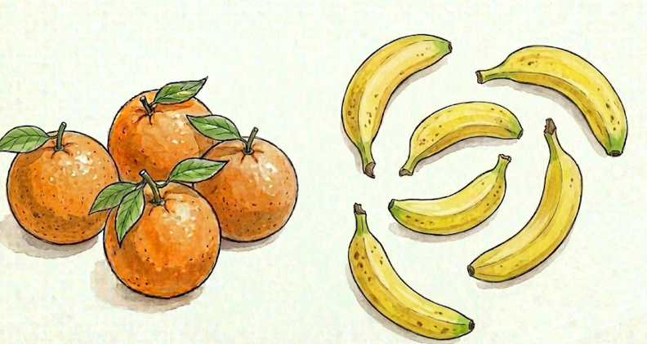
على الألواح، اكتبوا نسبة مكافئة لنسبة البرتقال إلى الموز:
في الرَّسْمِ 4 بُرْتُقالاتٍ وَ6 مَوْزاتٍ.

Slide 45
ارفعوا الألواح.

Slide 46
صححوا. من يشرح لنا كيف توصل للجواب؟
في الرَّسْمِ 4 بُرْتُقالاتٍ وَ6 مَوْزاتٍ.
6 : 4
نِسْبَةُ الْبُرْتُقالاتِ إِلى الْمَوْزات هي :
3 : 2
النسبة المكافئة هي :

Slide 47
(ة)خاص بالأستاذ
الممارسة الموجهة
3
3
النشاط 1
النشاط 2
النشاط 3

Slide 48
الآن خذوا كراساتكم الصفحة 43

Slide 49
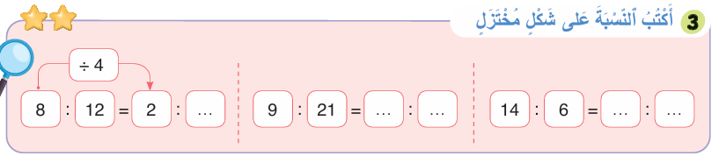
لديكم 5 دقائق للإنجاز، سأمر بين الصفوف لمساعدتكم.
5

Slide 50

الآن؛ ستشتغلون في ثنائيات

Slide 51
كل واحد يقارن إنجازه مع زميله. تأكدوا أنكم اتبعتم الخطوات بشكل سليم

Slide 52
صححوا، من يشرح لنا كيف توصل للجواب؟
3
3
7
7
3

Slide 53
(ة)خاص بالأستاذ
الممارسة المستقلة
الممارسة المستقلة
4
3
أنجز بمفردي

Slide 54
أنجزوا النشاط على الصفحة 43. لديكم 5 دقائق.
سأمر بين الصفوف لمساعدتكم وتدوين ملاحظاتي على كراساتكم
5

Slide 55
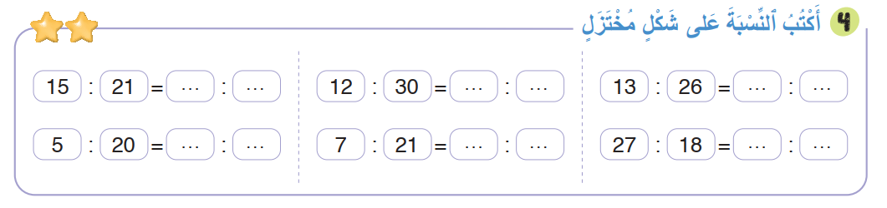
صححوا.
5
7
2
5
1
2
1
4
1
3
3
2

Slide 56
(ة)خاص بالأستاذ
اختتام الدرس
5

Slide 57



ننتقل لنشاط التناوب اللغوي:
عربية
Français

Slide 58
خذوا الألواح

Slide 59
ما مقابل الكلمة باللغة الفرنسية؟ اكتبوا رمز الإجابة الصحيحة فقط على الألواح
ما مقابل كلمة "النسبة" باللغة الفرنسية؟
Ratio
A
Unité
B
Pourcentage
C
Simplification
D

Slide 60
ارفعوا الألواح

Slide 61
صححوا:
مقابل كلمة "نسبة" باللغة الفرنسية:
Ratio
A
Unité
B
Pourcentage
C
Simplification
D

Slide 62
ما مقابل الكلمة باللغة الفرنسية؟ اكتبوا رمز الإجابة الصحيحة فقط على الألواح
ما مقابل كلمة "النسب المتكافئة" باللغة الفرنسية؟
Ratio
A
Unité
B
Ratios équivalents
C
Forme simplifiée
D

Slide 63
ارفعوا الألواح

Slide 64
صححوا:
مقابل كلمة "النسب المتكافئة" باللغة الفرنسية:
Ratio
A
Unité
B
Ratios équivalents
C
Forme simplifiée
D

Slide 65
انتبهوا جيدا! أكملوا في المنزل الأنشطة التي لم نقم بإنجازها في الصفحتين 42 و 43.

Slide 66


إلى اللقاء. في الحصة القادمة، سنقوم بتصحيح الأنشطة المنجزة في المنزل.

Slide 67


بناء على إنجازات المتعلمين خلال الممارسة المستقلة

